Slide 1
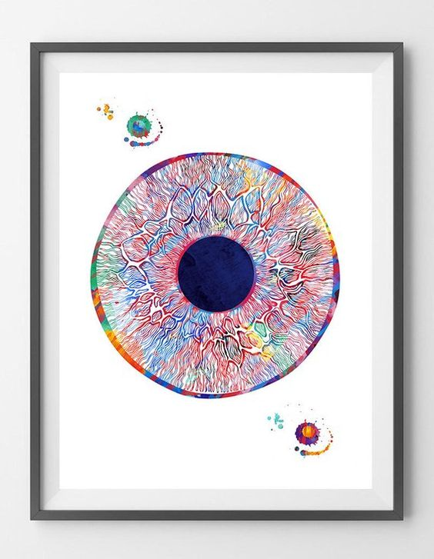
FANAVI
F

Slide 2
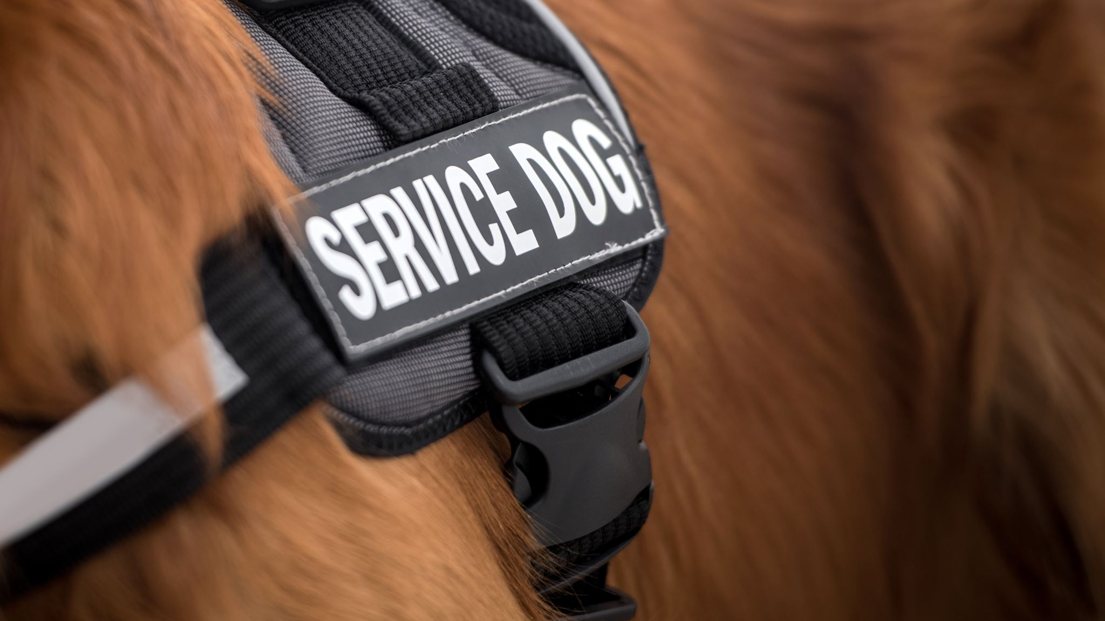
Nuestro Objetivo
FANAVI
FANAVI tiene el principal objetivo de brindar a las personas con discapacidad visual un apoyo en el sector laboral como parte de un modelo de inclusión, así como lo haría un perro guía que permitirá mejorar la productividad y la eficiencia, mejorando la autoestima, las oportunidades de trabajo y mejorando la calidad de vida.

Slide 3

En donde podríamos encontrar a FANAVI?
Este proyecto se puede desempeñar en el ambiente laboral de diferentes maneras:
En primera instancia, el uso en computadoras de oficina como un asistente virtual de apoyo visual.
La conexión a un asistente virtual llegaría a ser con Alexa o Google Assistant
Futura implementación en un dispositivo Wereable como los Google Glass y de esta forma tener conexión directa con el asistente sin necesidad de utilizar las manos.

Slide 4

Que puede hacer FANAVI?
Asistente virtual, tiene como tarea detectar la voz por medio de instrucciones.
Por ejemplo:
“¿Qué hay en mi pantalla?”
El programa reconocerá esa instrucción.
Tomará una captura de pantalla y almacenará el texto obtenido.
Lo pasará a formato audio
Lo reproducirá al usuario.

Slide 5
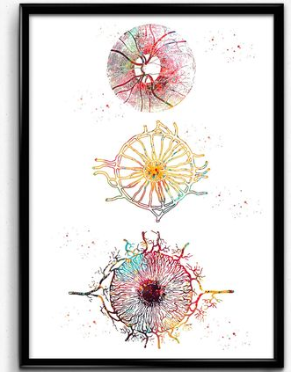
Que más puede hacer?
FANAVI
Q
Drop files: evitar la acumulación de estos archivos y además por métodos de seguridad
Mkdir: almacenamiento de aquellos archivos que se generen al momento de ejecutar.

Slide 6
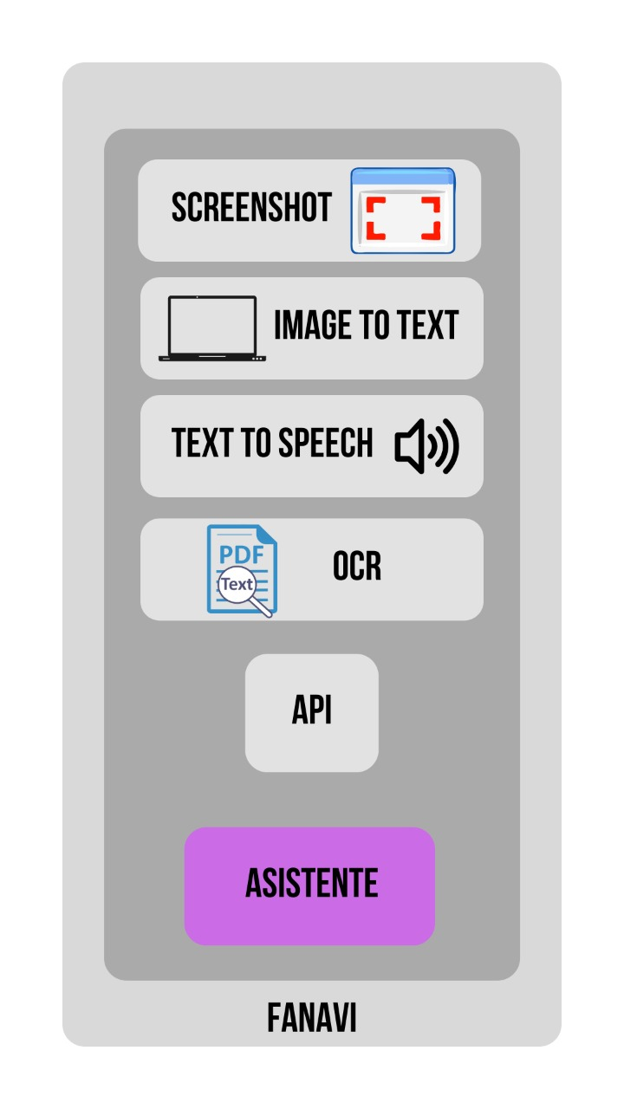
¿Cómo está hecho FANAVI?
Python OCR Algoritmo de Conversor de imágenes. Algoritmo de conversores de voz a texto (y viceversa)

Slide 7
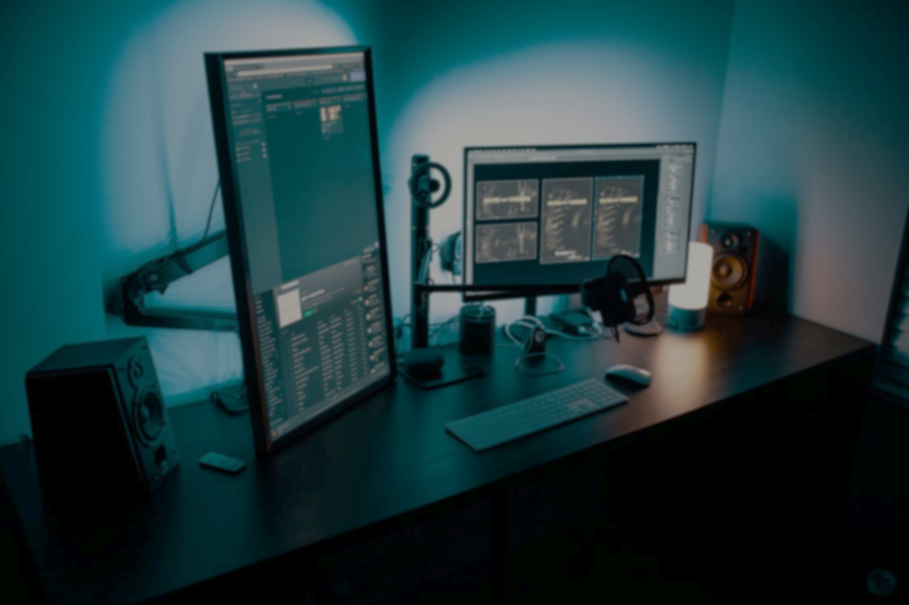
El futuro de FANAVI
La gran ventaja de FANAV es que su arquitectura modular nos permite obtener un modelo escalable, el cual pueda ser implementado en diferentes dispositivos, sistemas Operativos e incluso un modelo en la Nube, el cual pueda ser consumido mediante una API.

Slide 8

FANAVI. ¿El futuro en las empresas?
Gracias a que FANAVI utiliza la tecnología OCR (Reconocimiento Óptico de Caracteres), no solo puede ser aplicado el reconocimiento de los mismos, a futuro estas herramientas permitirían a FANAVI cuantificar a través de IA la satisfacción laboral, lo cual involucra factores emocionales positivos o negativos.

Slide 9
Esto es FANAVI
FANAVI
“La discapacidad visual no es una enfermedad, es una situación que puede desaparecer si eliminamos las barreras del entorno.”
E

Slide 10
Gracias
G

